Slide 1
KÍNH CHÀO THẦY CÔ GIÁO VỀ DỰ GIỜ THĂM LỚP
KHTN 6
Giáo viên: Nguyễn Thị Hải Lên

Slide 2
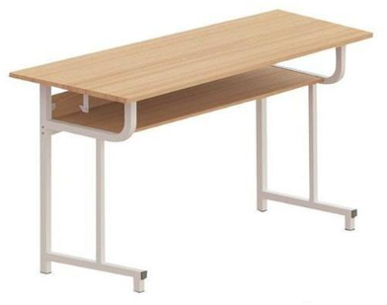
KHỞI ĐỘNG
Muốn di chuyển 1 cái bàn thì mình có thể dùng những cách nào?

Slide 3
BÀI 26:
BÀI 26:
LỰC VÀ TÁC DỤNG CỦA LỰC0: LỰC MA SÁT

Slide 4
NỘI DUNG BÀI HỌC
1
3
Tìm hiểu về lực
2
Đo lực
Biểu diễn lực

Slide 5
I. TÌM HIỂU VỀ LỰC

Slide 6
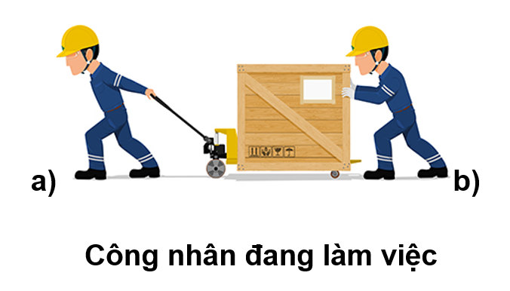
1. Lực là gì?
Quan sát hình và cho biết ai đang đẩy, ai đang kéo?

Slide 7
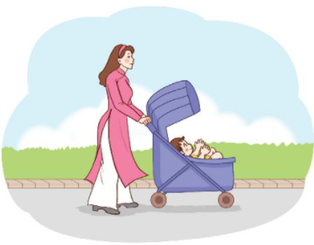
1. Lực là gì?
Dùng cụm từ “tác dụng lực” và “chuyển động” để mô tả lại hiện tượng bên?
Người mẹ tác dụng lực vào chiếc xe đẩy làm chiếc xe đẩy chuyển động.

Slide 8
Chúng ta vừa tìm hiểu 2 ví dụ về lực trong cuộc sống. Vậy lực là gì?
Kết luận:
Tác dụng đẩy, kéo của vật này lên vật kia được gọi là lực.
Phương đẩy, kéo là phương của lực.
Hãy tìm thêm ví dụ về sự đẩy và sự kéo của vật trong thực tế.

Slide 9
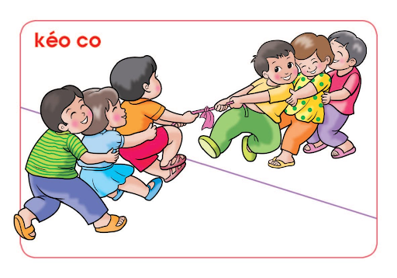
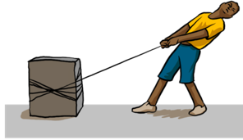
Ví dụ sự kéo
Kéo thùng hàng

Slide 10
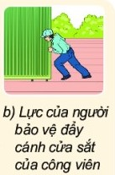
Ví dụ sự đẩy
Đẩy xe ô tô bị chết máy
Bác bảo vệ đẩy cánh cửa sắt ở công viên

Slide 11
2. Tác dụng của lực:
Quan sát video sau và mô tả các tác dụng khác nhau của lực

Slide 12
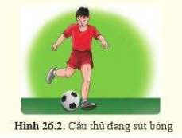
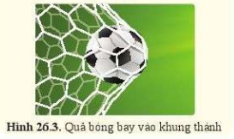
2. Tác dụng của lực
Lực làm vật đang đứng yên thì chuyển động
Lực làm vật đang chuyển động thì dừng lại

Slide 13
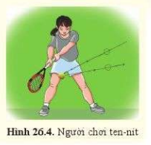
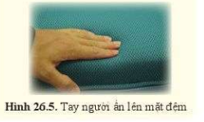
Vậy lực có thể gây ra tác dụng gì đối với vật?
Lực làm thay đổi hướng chuyển động của vật
Lực làm vật biến dạng

Slide 14
2. Tác dụng của lực
Lực tác dụng lên một vật có thể làm thay đổi tốc độ, hướng chuyển động của vật hoặc làm nó biến dạng.

Slide 16
THẢO LUẬN NHÓM:
Hãy tìm thêm ví dụ về lực tác dụng lên vật:
a/ làm thay đổi tốc độ của vật
b/ làm thay đổi hướng chuyển động.của vật
c/ Làm vật biến dạng
d/ làm thay đổi tốc độ của vật và làm vật biến dạng

Slide 17
Nếu không còn lực tác dụng nữa thì vật đang chuyển động sẽ thế nào?

Slide 18
Khi có lực
Khi không có lực
- Vật có thể chuyển động nhanh dần
- Vật có thể chuyển động chậm lại
- Vật có thể đổi hướng chuyển động
- Vật có thể dừng lại
⇒ Vật không thể chuyển động nhanh dần.
⇒ Vật không thể chuyển động chậm lại.
⇒ Vật không thể đổi hướng chuyển động.
⇒ Vật không thể dừng lại
⇒ Chuyển động với tốc độ không đổi
⇒ Chuyển động thẳng
⇒ Tiếp tục chuyển động

Slide 19
TỔNG KẾT BÀI HỌC
Tác dụng đẩy kéo của vật này lên vật khác gọi là lực
Khi vật A đẩy hoặc kéo vật B ta nói vật A tác dụng lên lực lên vật B
Lực tác dụng lên vật có thể làm thay đổi tốc độ, hướng chuyển động, biến dạng vật

Slide 20
LUYỆN TẬP:

Slide 21
BÀI TẬP TRẮC NGHIỆM
Chọn câu em cho là đúng nhất
Câu 1: Khi đang chuyển động, nếu không còn lực tác dụng nữa thì vật
A
dừng lại
B
chuyển động chậm dần rồi dừng lại
C
không dừng lại
D
tiếp tục chuyển động thẳng với tốc độ không đổi

Slide 22
Câu 2: Một học sinh đá vào một quả bóng cao su đang nằm yên trên mặt đất. Điều gì sẽ xảy ra sau đó:
A
Quả bóng bị biến dạng
B
Quả bóng vẫn đứng yên
C
Quả bóng vừa biến dạng vừa biến đổi chuyển động.
D
Quả bóng chỉ bị biến đổi chuyển động.

Slide 23
Câu 3: Công việc nào dưới đây không cần dùng đến lực?
A. Xách 1 xô nước.
B. Nâng một tấm gỗ.
C. Đẩy 1 chiếc xe.
D. Đọc một trang sách.

Slide 24
Câu 4: Dùng búa đóng một chiếc đinh vào tường, lực nào đã làm cho đinh chuyển động vào tường?
A. Lực của búa tác dụng vào đinh.
B. Lực của tường tác dụng vào đinh.
C. Lực của đinh tác dụng vào búa.
D. Lực của búa tác dụng vào tường.

Slide 25
VẬN DỤNG
Về nhà tìm thêm các ví dụ về lực
Học bài cũ và đọc trước nội dung phần II. Đo lực

